Slide 1



INVESTICE DO ROZVOJE VZDĚLÁVÁNÍ
Nové modulové výukové a inovativní programy - zvýšení kvality ve vzdělávání
CZ.1.07/1.1.10/01.0063
Tento projekt je spolufinancován Evropským sociálním fondem a státním rozpočtem ČR

Slide 2
Zoner Callisto – práce s objekty
Informatika 7. ročník
Mgr. Marcela Kubátová

Slide 3
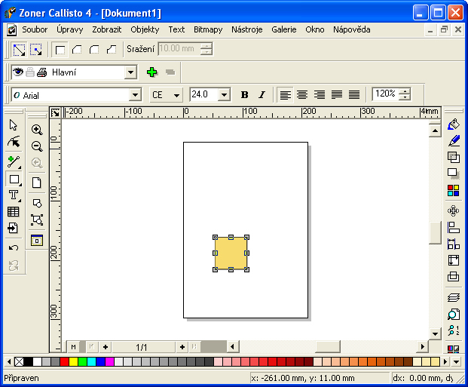
Barva čáry a výplň:
Barvu čáry volíme levým tlačítkem myši.
Barvu výplně volíme pravým tlačítkem myši.

Slide 4
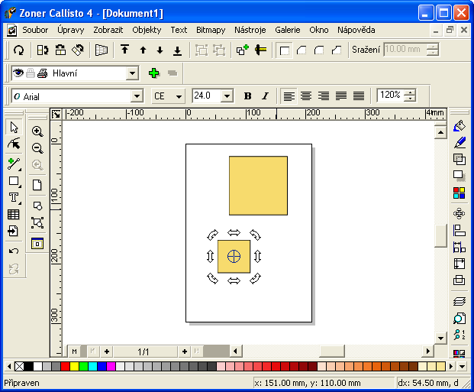
Manipulace s objektem:
Změna velikosti:
tažením za šipku v rohu označeného objektu.
Otočení objektu:
levým tlačítkem do objektu až se objeví na okrajích šipky.

Slide 5
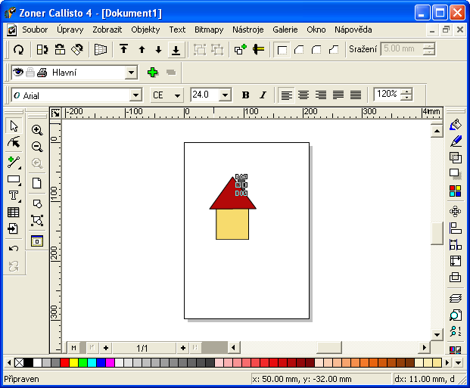
Překrývání objektů:
V alternativním panelu zvolíme úroveň.

Slide 6
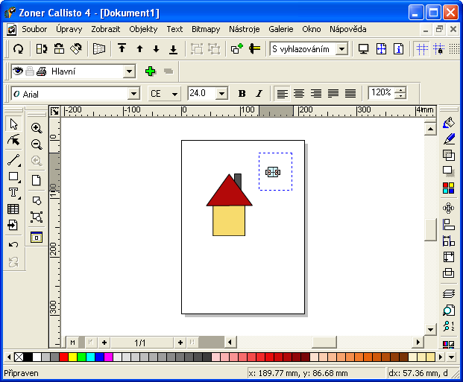
Sloučení objektů do skupiny:
Vytvořený objekt složený z více tvarů spojíme bílou šipkou.

Slide 7
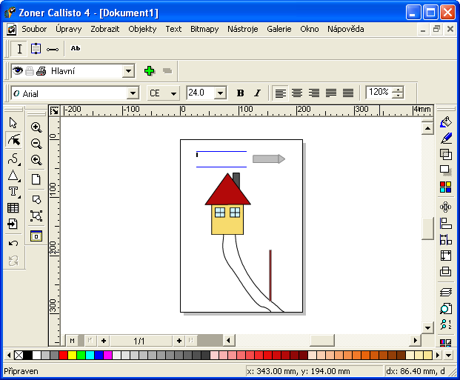
Text v objektu:
Připravíme si objekt.
Odstavcový text napíšeme vedle.

Slide 8
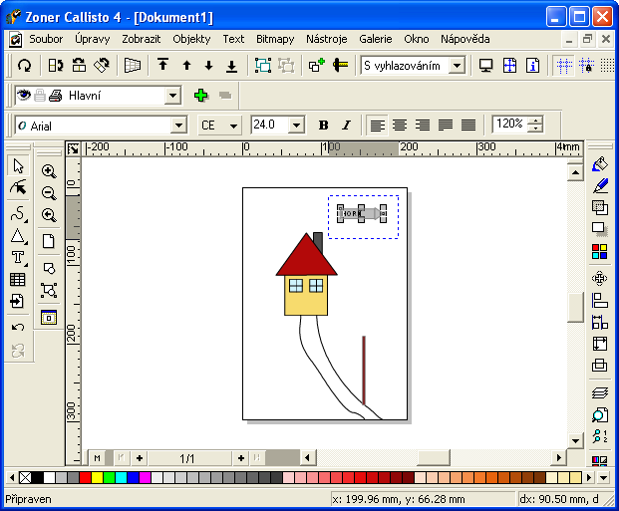
Text v objektu:
Text přesuneme do objektu a sloučíme výběrem.

Slide 9
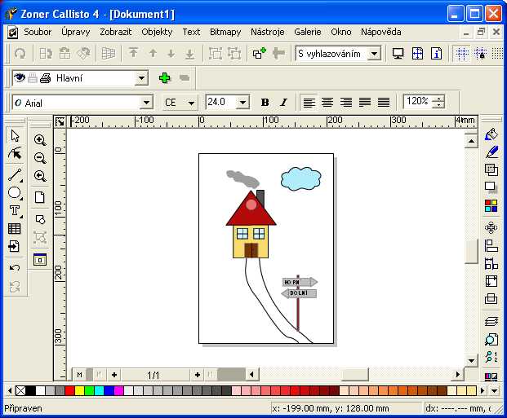
Dokresli obrázek:

Slide 10
Zdroje:
Libuše Kolářová
Počítačová grafika na základní škole
Computer Media, 2004

